Slide 1
第2课 王安石变法的主要内容

Slide 2
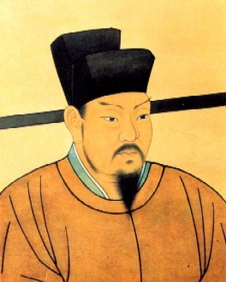
一、起用王安石（为变法提供了可能）
王安石（1021－1086），字介甫，号半山。江西临川人。22岁中进士后长期在地方任职，对百姓疾苦、社会弊病有较多了解，学问、道德、政绩俱获称颂。王安石个人强烈的社会责任感，为人刚正，意志坚强。至神宗即位，安石已是“独负天下大名三十余年”，大家都认为“介甫不起则已，起则太平可立致，生民必被其泽” 。
天变不足畏，祖宗不足法，人言不足恤。—— 王安石

Slide 3
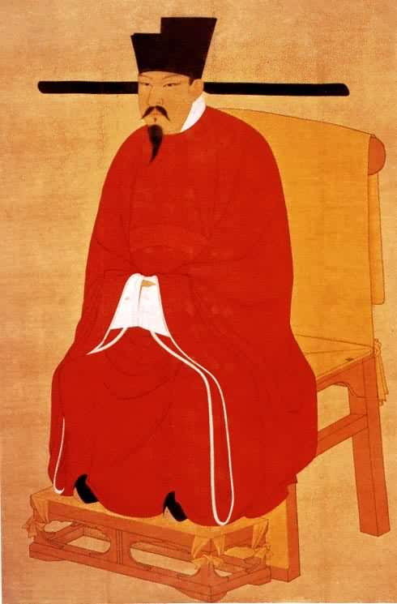
宋神宗：宋英宗之子。1067—1085年在位，曾说:“天下弊事至多，不可不革。”即位后，不治宫室，不事游幸，有恢复河朔、革除弊政之志，用王安石行新法，励精图治。
思考：结合上述材料和教材第一目的内容，宋神宗为什么要起用王安石？王安石推行变法的指导思想是什么？
起用的原因：
（1）从王安石方面来看：丰富的地方工作经验和为人刚正、意志坚强、“三不足”的大无畏精神
（2）从宋神宗方面来看：为了改变积贫积弱的局面，巩固和加强封建统治
“理财为方今先急”、“理财以农事为先”
变法的指导思想：
理财富国（积极开源）

Slide 4
二、变法的主要内容
措 施 |  | 目 的 | 内 容 | 作 用
富国 中心内容
强兵
育才

Slide 5
富国之法
措 施 | 内 容 | 目 的
青 苗 法
政府贷款或谷物，还本付息
为了改变积贫的局面，调整封建国家、地主和农民的关系，发展生产，巩固封建统治
农田水利法
开垦荒地，兴修水利
募 役 法
以钱代役，官僚地主不例外
市 易 法
设市易务，收购滞销物，市场短缺时卖出
方田均税法
按土地数量、质量收税，官僚地主不例外
均 输 法
设发运使，“徙贵就贱，用近易远”采购物资

Slide 7
分析与探究1
措 施 | 意 义 | 作 用
青 苗 法
农田水利法
募 役 法
市 易 法
方田均税法
均 输 法
减轻农民负担，保障农业生产；增加政府收入；限制高利贷盘剥；
打击豪强地主
减轻人民负担
促进生产发展
增加财政收入
一定程度上改变了积贫局面
改善农业生产环境，促进农业生产；增加政府收入；
增加政府收入；减轻农民差役负担，保证农时和农业劳力；打击地主官僚特权
打击商人垄断，稳定市场，安定生产和生活；增加了政府收入
在一定程度上抑制了隐瞒和兼并土地的现象，保证了财政收入
节约开支和成本，增加收入，减轻纳税户的负担；限制富商大贾对市场的操纵

Slide 8
强兵之法
探究2 王安石为什么要采取强兵之举？结合教材P53学思之窗加以说明。
问题：宋朝中期的“积弱” 局面，士兵素质低下，战斗力不强。
原因：北宋政府奉行养兵政策，士兵多但良莠不齐；集中军权、更戍法直接削弱了军队战斗力。将不识兵、兵无常将、将帅指挥受制太多，其积极性得不到充分发挥。士兵经常换防，缺乏训练，素质低下。

Slide 9
强兵之法
目的： 整顿军队，克服积弱局面，巩固封建统治
措 施 | 内 容 | 作 用
保 甲 法 | 组织农户习武，轮差巡查，维护地方治安。
保 马 法 | 百姓自愿申请替官府养马，养马户可减免部分赋税。
将 兵 法 | 选派有经验的军官专门负责各地区军队的军事训练。
设军器监 | 监督制造兵器，严格管理，提高武器质量。
节省了军费开支，提高了宋军的战斗力，避免了地方的不安定因素，减少官府负担。

Slide 10
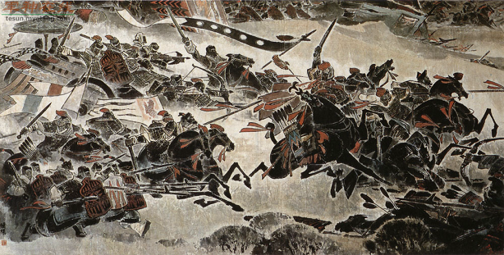
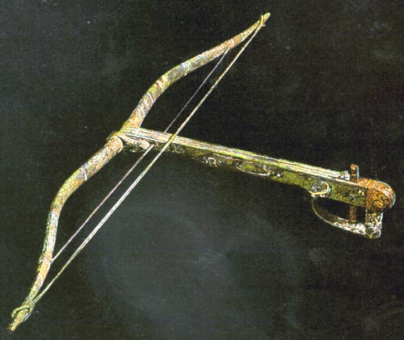
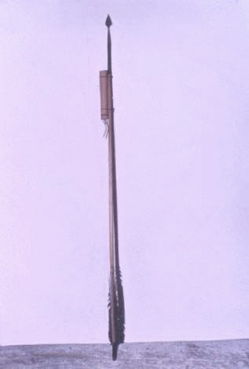
神臂弓。一种单兵操作的
弩，其威力之大，为弓弩之冠，
在460米的射程内，可以穿透两
层铠甲鳞片。
宋代火箭
宋代习武图

Slide 11
取士之法
王安石认为，要保证变法的顺利进行，就必须选拔人才和改革官制，关键是改革科举制度。
措 施 | 内 容 | 作 用
改革科举 | 改革考试内容和形式，要求考生联系实际。
整顿太学 | 重编教科书，太学生中的优异者可免试做官，开设新学科
惟才用人 | 择优录用，打破按资升迁成规，克服 “恩荫” 弊病
培养专门人才，使许多低级官吏和下层士大夫得到发挥才干的机会

Slide 12
总结
王安石变法
内 容 | 具 体 措 施 | 作 用
富国之法 | 青苗法、募役法、农田水利法、均输法、市易法、方田均税法 | 一定程度上改善了北宋积贫积弱的局面，使北宋的国力得到增强。
强兵之法 | 保甲法、保马法、 将兵法、设军器监
取士之法 | 改革科举、整顿太学、 惟才用人

Slide 13
巩固练习
1.王安石变法措施中，兼有打击官僚贵族特权，增加政府收入和保障农民生产时间的是（ ）
A.青苗法 B.募役法 C.市易法 D.方田均税法
2.王安石说：“保甲之法成，则寇乱息而威势强矣” 这表明王安石主要目的在（ ）
A.抵抗辽国的进攻 B.加强对农民阶级反抗的镇压
C.加强对地方的控制 D.增强与大地主斗争的力量
3.王安石变法中，引起藏匿土地、逃避赋税之人最激烈反对的是（ ）
A.均输法 B.市易法 C.方田均税法 D.青苗法
B
B
C

Slide 14
4.王安石变法的措施中最有利于农业生产可持续发展的是（ ）
A.农田水利法 B.方田均税法 C.募役法 D.青苗法
5.王安石变法所触及的主要矛盾是（ ）
A.地主阶级和农民阶级的矛盾
B.封建国家和大地主阶级的矛盾
C.生产力和生产关系的矛盾
D.官僚地主和中小地主的矛盾
6.王安石变法中的青苗法、募役法和方田均税法在目的和作用上的相同之处有（ ）
①加强对人民的控制 ②限制了官僚地主的利益
③增加政府财政收入 ④减轻地主对农民的人身控制
A.①②③ B.②③④ C.③④ D.②③
A
B
D

Slide 15
7.王安石变法的措施中，既可以限制高利贷者，又能增加政府财政收入的是（ ）
A.青苗法 B.募役法 C.方田均税法 D.农田水利法
8.王安石认为“公私常以困穷为患者，殆以理财未得其道”，下列变法措施中，与解决这一问题有关的是（ ）
①青苗法 ②募役法 ③将兵法 ④市易法
A.②③④ B.①②③④ C.①③④ D.①②④
9.王安石变法中，为了解决北宋初期以来实行的“更戍法”带来的弊端是（ ）
A.保甲法 B.保马法 C.将兵法 D.设军器监
A
D
C

Slide 16
材料一 “昔之贫者举息之于豪民，今之贫者举息之于官”，“兼并之家不得乘新陈不接以邀倍息”，也可“广蓄积，平物价，使农人有以赴事趋势，而兼并不得乘其急”。
——转引自李超民：《王安石变法与美国20世纪30年代的新政》
材料二 苏辙认为：出纳之际，吏缘为奸，虽有法不能禁。钱入民手，虽良民不免妄用；及其纳钱，虽富民不免逾限。如此则恐鞭箠（即“棰”，意：鞭打）必用，州县之事不胜烦矣。
——转引自汤江浩：《王安石——勇进人生》
材料三 欧阳修认为：夏料钱于春中俵（biào，把东西分给人）散，犹是青黄不相接之时，虽不户户缺乏，然其间容有不济者。以为惠政，尚有说焉。若秋料钱于五月俵散，正是蚕麦成熟、人户不乏之时，何名济缺？直是放债取利尔。
——白寿彝主编：《中国通史》第七卷《中古时代•五代辽宋夏金时期（下）》

Slide 17
1、结合材料一说明王安石实施青苗法的主观意图是什么？
减少高利贷者对百姓的剥削，增加政府收入，平抑物价，促进农业生产的进行
2、结合材料二、三归纳苏辙、欧阳修反对青苗法的理由有哪些？
①不易监管，会出现官吏舞弊现象；
②收取困难，会增加地方政府负担：
③夏季贷款利于解决贫困者的生活问题，而秋季放贷纯粹是为了获取利息

Slide 18
材料一 宋代役法规定，按户等高低分别轮流负担官衙的差役。服役不仅是没有报酬的义务，而且差役很多，如保管公物、督收赋税、追捕盗贼、传递命令等。有钱有势的人家服轻役或不服役，沉重的负担就落在一般贫民身上。为了规避重役，民众“土地不敢多耕”，怕被评为大户人家；“骨肉不敢义聚”，怕被评为人多之户，甚至铤而走险，“不得已而为盗贼”。

Slide 19
材料二 范振兴就募役法的弊端作了分析：1．役钱之多寡以人户之资产为依据，而资产审定的标准，立法者并未规定，令各地从所便为法，于推行之余，猾官奸吏便不免乘机勒索，以致民间骚扰不堪。2．二分宽剩钱乃为水旱灾歉人户物力不及时之备者，而施行未久，宽剩钱灾年照出，又别收头子钱五文，所收的钱亦不尽以用于雇役，慢慢成为政府之特别收入。3．征收之际，官吏舞文弄法，鱼肉乡民，时常打破法定的限额。4．人户输钱免役是立法的本意，但是实施不久，常有役钱已输而又增派他种名色的力役的事情发生，以致募人多不肯就。
——范振兴《王安石政略》，转自李华瑞：《王安石变法研究史》，人民出版社，2004年版
弊端：①役钱的征收标准混乱；②不按规定征收宽剩钱；③任意征收额度；④纳钱后仍要服役

Slide 20
材料 王安石声称市易法的动机是“通有无、权贵贱，以平物价，所以抑兼并也”，事实则是“商贾为之不行，通都会邑，至有寂寞之叹，非独商贾之患也，而上下均受其弊”。连最初倡议施行市易法的魏继宗也认为，“不如初议，都邑之人不胜其怨”。
——摘编自叶坦：《大变法》，三联书店1996年版
思考：王安石推行市易法的意图是什么？事实上都邑之人不胜其怨的原因是什么？
意图：打击商人垄断，稳定市场，安定生产和生活；增加了政府收入。
原因：政府垄断了市场，影响了商业的正常运行。市易法实施期间，原本是购买滞销商品，但实际上却专门抢购紧俏物资，因为只有这样，他们才能完成朝廷下达的利润指标，也才能从中渔利，中饱私囊。

